Slide 1





PHÒNG GD & ĐT QUẬN LONG BIÊN
TRƯỜNG TIỂU HỌC PHÚC LỢI
MÔN: TOÁN
LUYỆN TẬP TRANG 13

Slide 2




Yêu cầu cần đạt:
Vận dụng bảng nhân 5 vào tính nhẩm.
Giải bài toán thực tế liên quan đến bảng nhân 5.
Notes:
Thầy cô gõ mục tiêu theo bài giảng của mình vào ô text

Slide 4

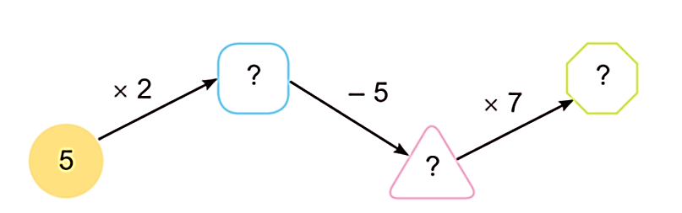
1
Số
?
a)
Thừa số | 5 | 5 | 5 | 5 | 5 | 5 | 5 | 5
Thừa số | 3 | 5 | 7 | 9 | 2 | 4 | 6 | 8
Tích | 15 | ? | ? | ? | ? | ? | ? | ?
25
35
45
10
20
30
40
b)
10
35
5

Slide 5
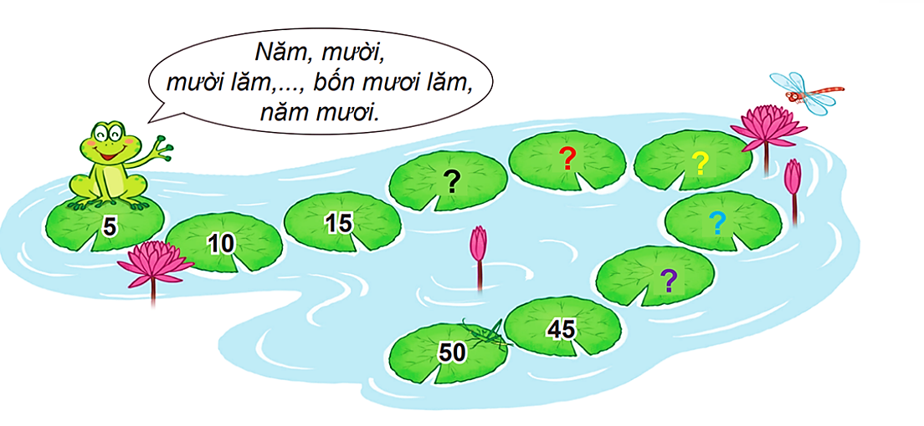
2
Đếm thêm 5 rồi nêu số còn thiếu.
25
30
20
35
40

Slide 6

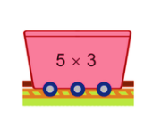
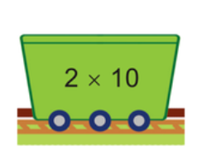
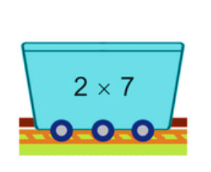
3
15
10
20
14
a) Toa tàu nào ghi phép tính có kết quả lớn nhất?
b) Toa tàu nào ghi phép tính có kết quả bé nhất?

Slide 7
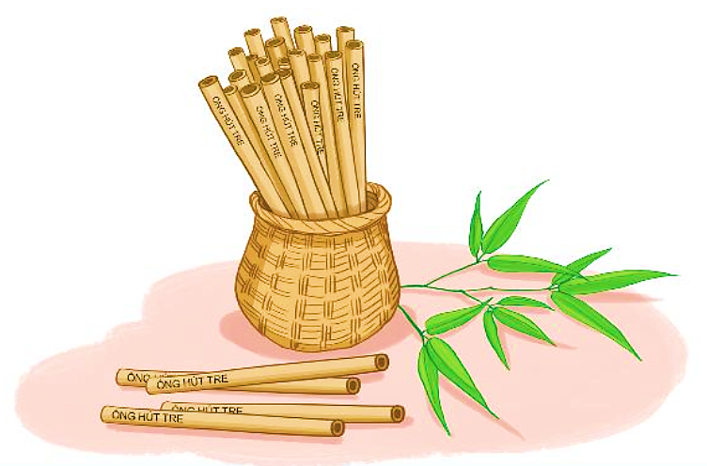

4
Bác Hòa làm ống hút bằng tre thay ống nhựa. Mỗi đoạn tre làm được 5 ống hút. Hỏi với 5 đoạn tre như vậy, bác Hòa làm được bao nhiêu ống hút?
Bài giải
Với 5 đoạn tre như vậy, bác Hòa làm được số ống hút là:
5 $×$ 5 = 25 (ống hút)
Đáp số: 25 ống hút.

Slide 8

Chúc các thầy cô mạnh khoẻ
Chúc các con chăm ngoan

